Slide 1
Bun venit!

Slide 2
Finalizarea cu succes a proiectului:
,,STUDENTII DE AZI, PROFESIONISTII DE MAINE!’’

Slide 3
Cod proiect:
81875;
Beneficiarul proiectului:
Universitatea Hyperion Bucuresti;

Slide 4
Partenerii proiectului:
Partener 1:
SC RADINC SRL:
Partenerul este furnizor de formare profesionala si detine expertiza in vederea consilierii profesionale, consultanta in managementul afacerilor si management de proiect;

Slide 5
Partener 2:
SC AVANGARDE TECHNOLOGIES CONSULTING SRL:
Partenerul desfasoara activitati de pregatire profesionala in diverse domenii de activitate, consiliere, precum si activitati de consultanta in managementul afacerilor.

Slide 6
Obiectivul general al proiectului este dezvoltarea aptitudinilor de munca pentru studentii din invatamantul economic superior, in scopul cresterii nivelului de calificare si a unei insertii mai rapide pe piata muncii precum si corelarea cunostintelor teoretice cu cele practice.

Slide 7
Proiectul vizeaza, corelarea sistemului de formare profesionala cu dinamica pietei muncii, prin activitatile de practica studenteasca desfasurate la unitati economice reprezentative din domeniile de interes.
Proiectul va conduce si la adaptarea curriculei universitare pentru stagiile de pregatire practica, la cerintele pietei fortei de munca, in vederea facilitarii tranzitiei de la scoala la viata active pentru toti studentii de la specializarile economice.

Slide 8
Obiectivul general este instrumentat printr-o serie de obiective specifice:
1. Efectuarea stagiilor obligatorii de practica stabilite prin curricula pentru un numar de 500 de studenti de la specializarile economice;
2. Promovarea de parteneriate intre universitate si mediul de afaceri pentru facilitarea tranzitiei studentilor de la scoala la viata activa prin desfasurarea stagiilor de pregatire practica;
3. Pregatirea si perfectionarea profesionala a unui nr de 30 mentori din firmele partenere ce vor coopera pentru practica studentilor;
4. Elaborarea unui ghid metodologic privind tranzitia de la scoala la viata activa cu aplicabilitate in cadrul altor universitati;

Slide 9
5. Implementarea in universitate a unui ,,sistem de asistare si coordonare a participarii studentilor la stagiile de practica’’ utilizand un sistem informatizat;
6. Monitorizarea integrarii studentilor pe piata muncii dupa finalizarea studiilor – un studiu privind integrarea studentilor universitatii pe piata muncii dupa finalizarea primului ciclu Bologna;
7. Infiintarea a 5 firme de exercitiu dotate corespunzator pentru realizarea unor stagii interne de practica in universitate;
8. Infiintarea unui centru de consiliere si orientare profesionala in cadrul proiectului, pentru absolventii de stiinte economice;
9. Cresterea gradului de insertie pe piata muncii a absolventilor de stiinte economice din cadrul universitatii.

Slide 10
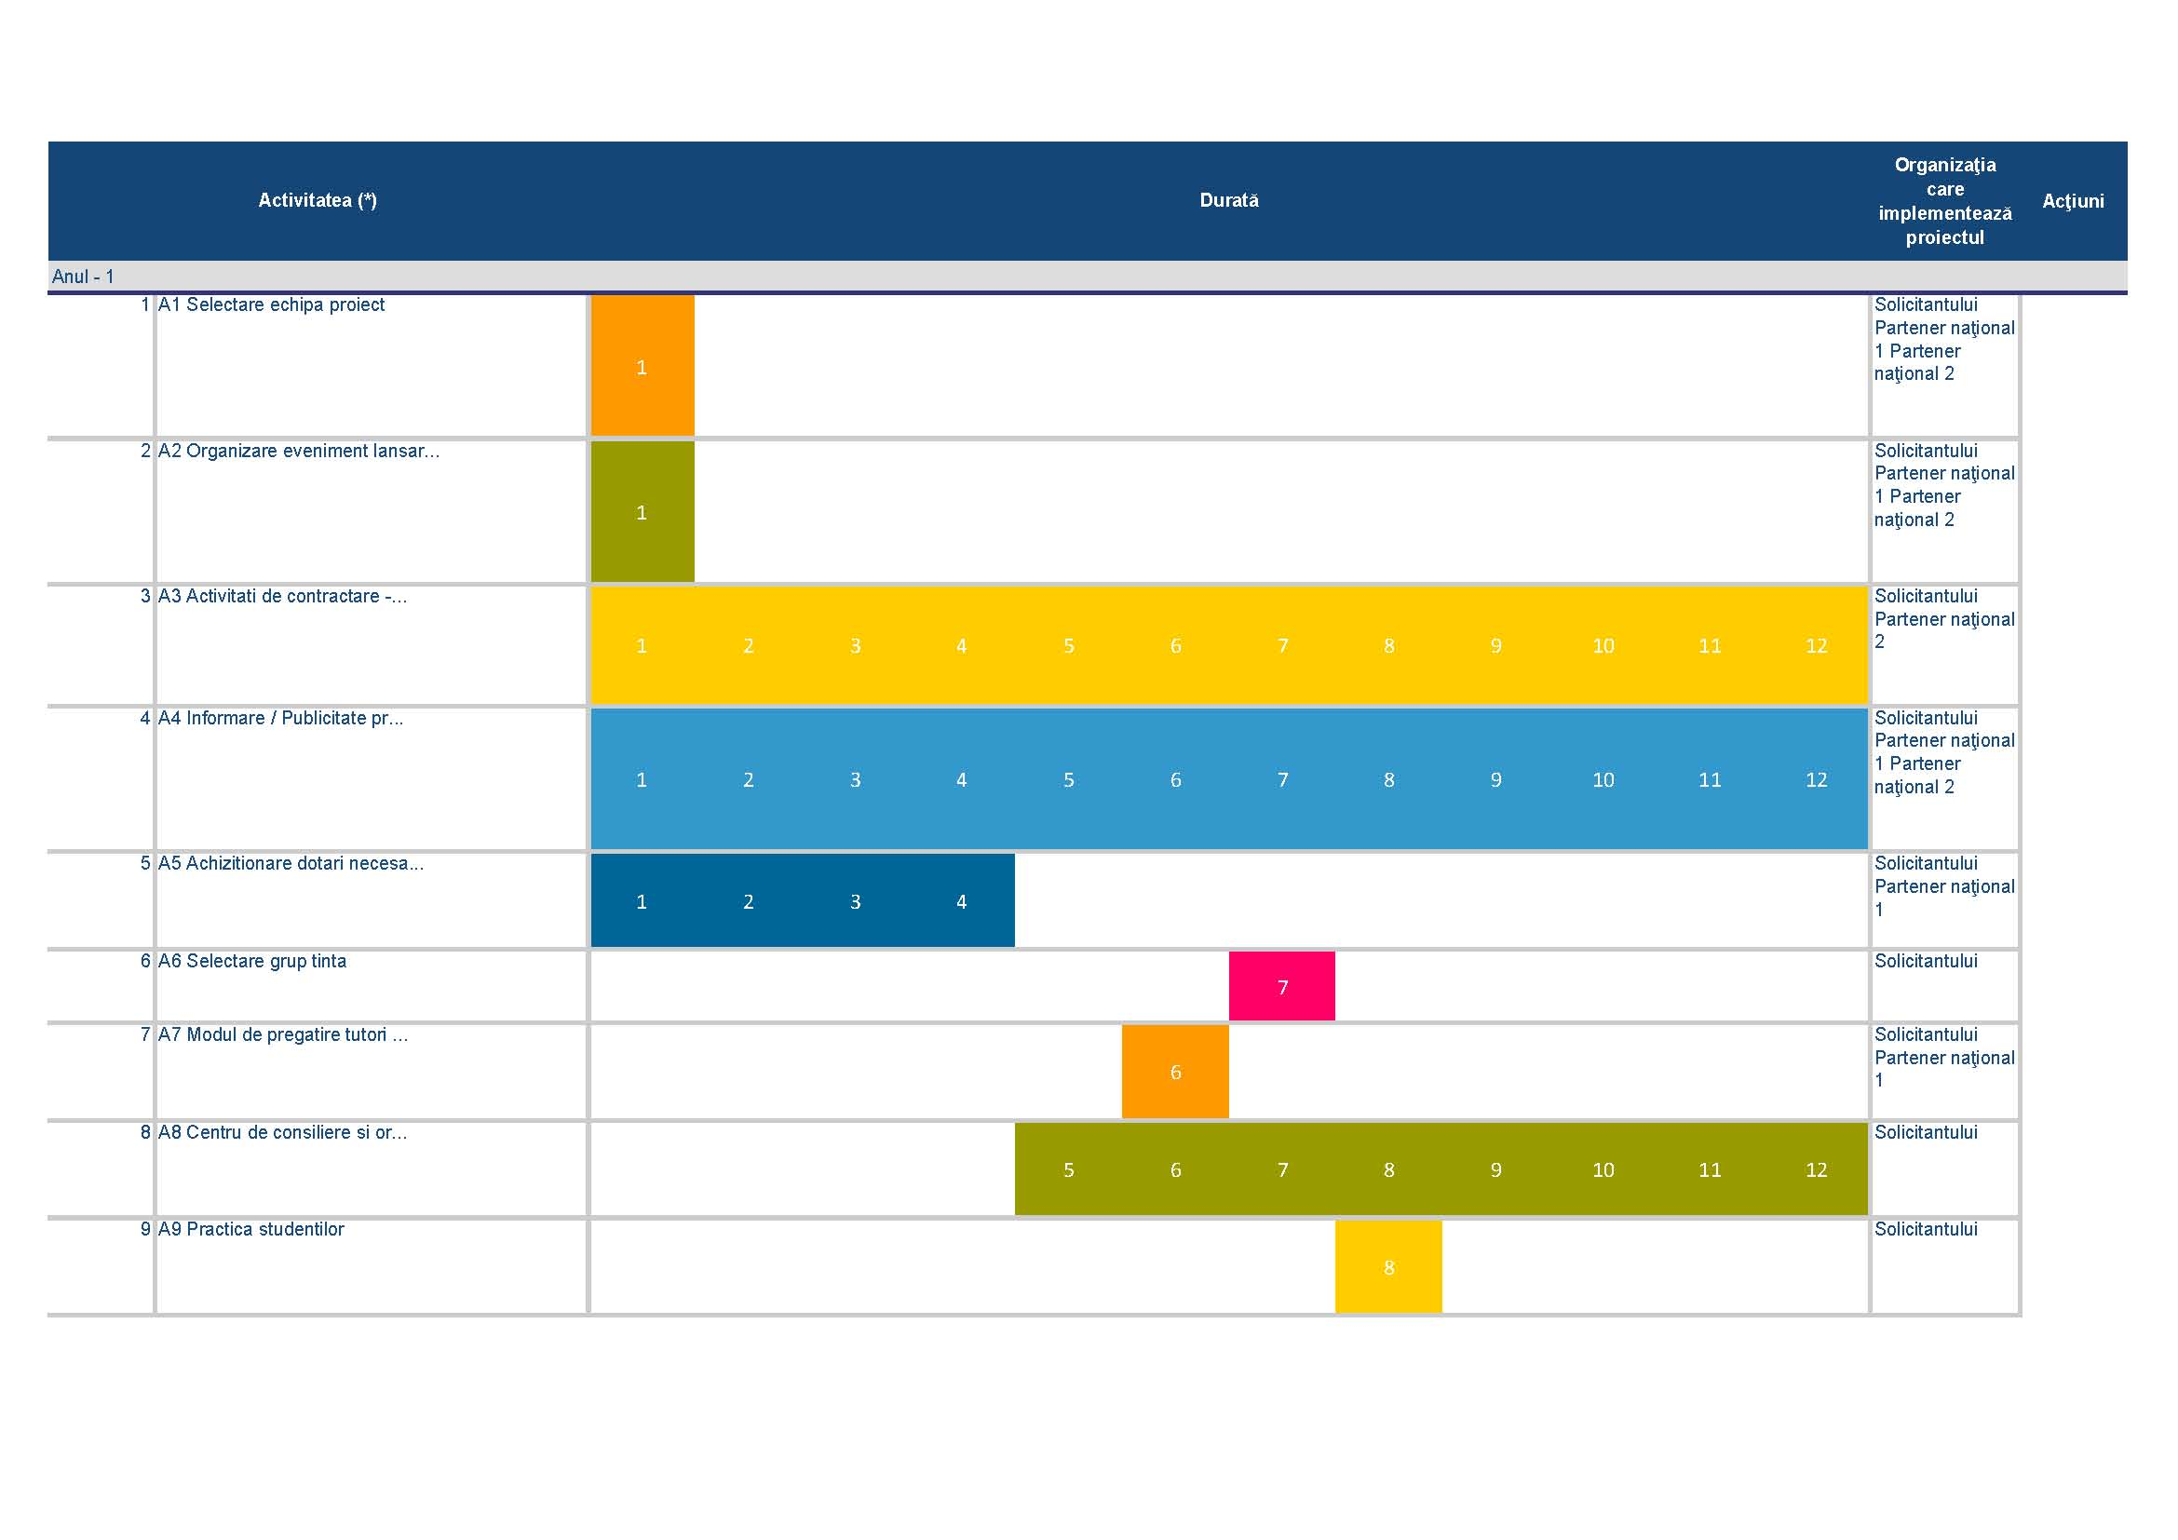

Slide 11
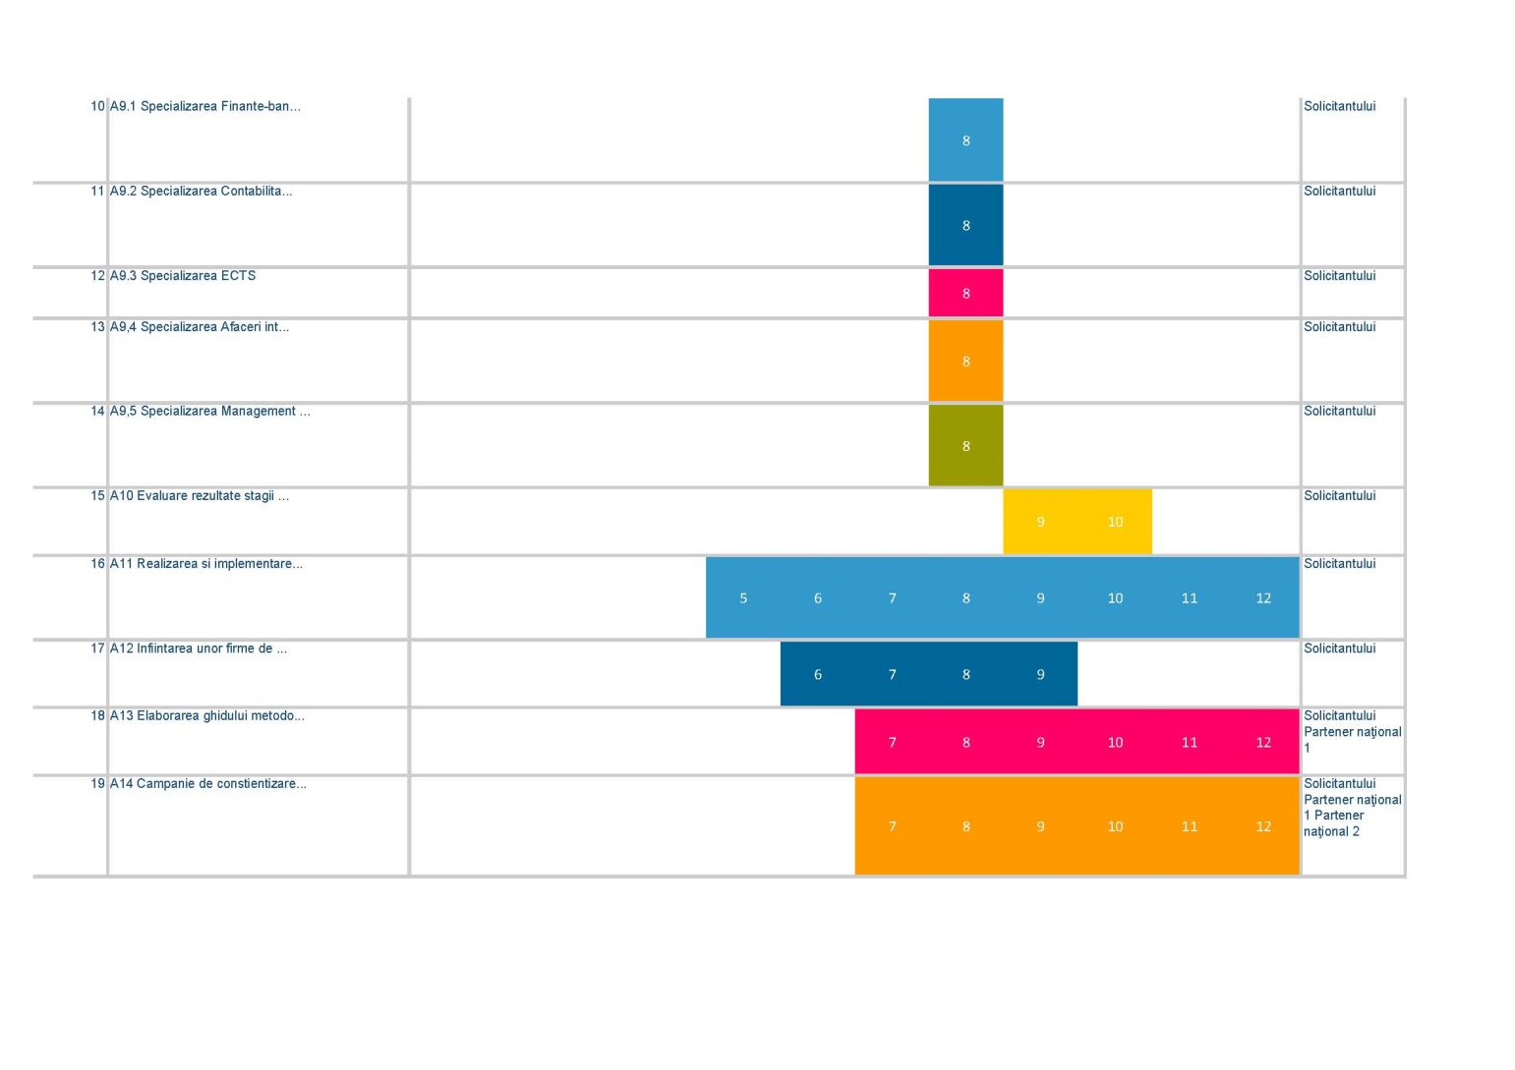

Slide 12
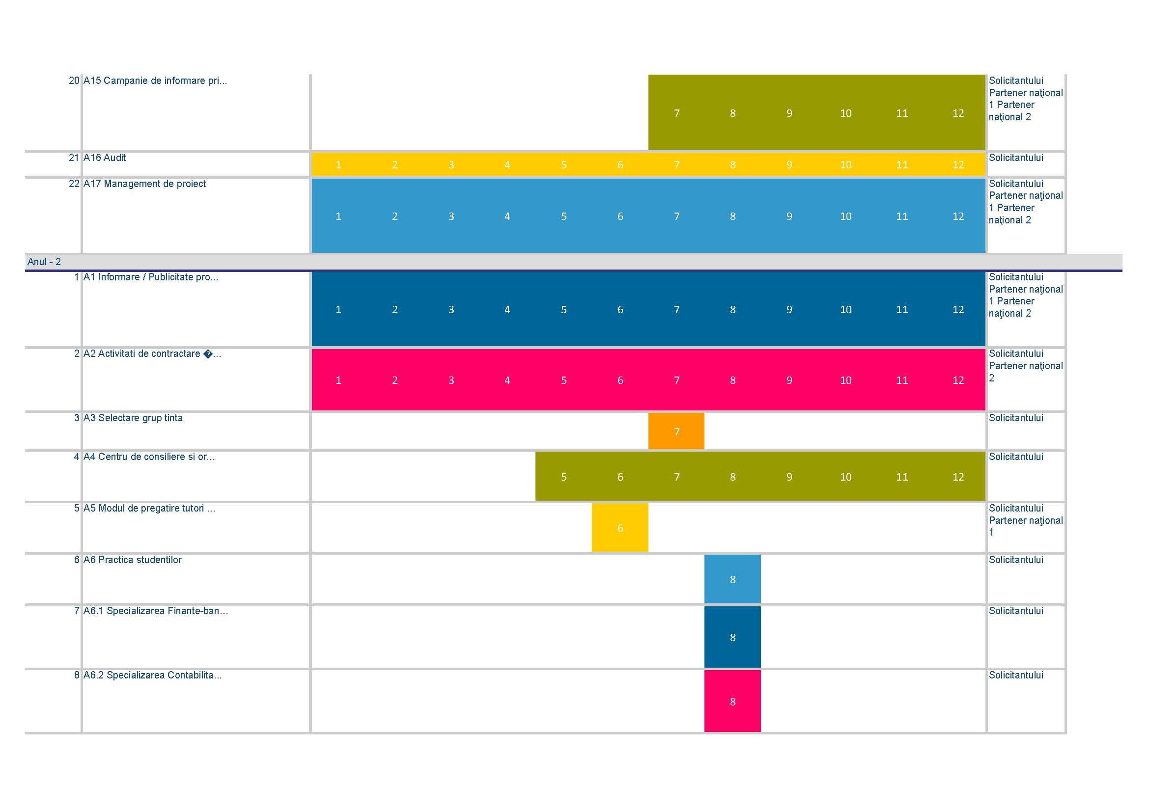

Slide 13
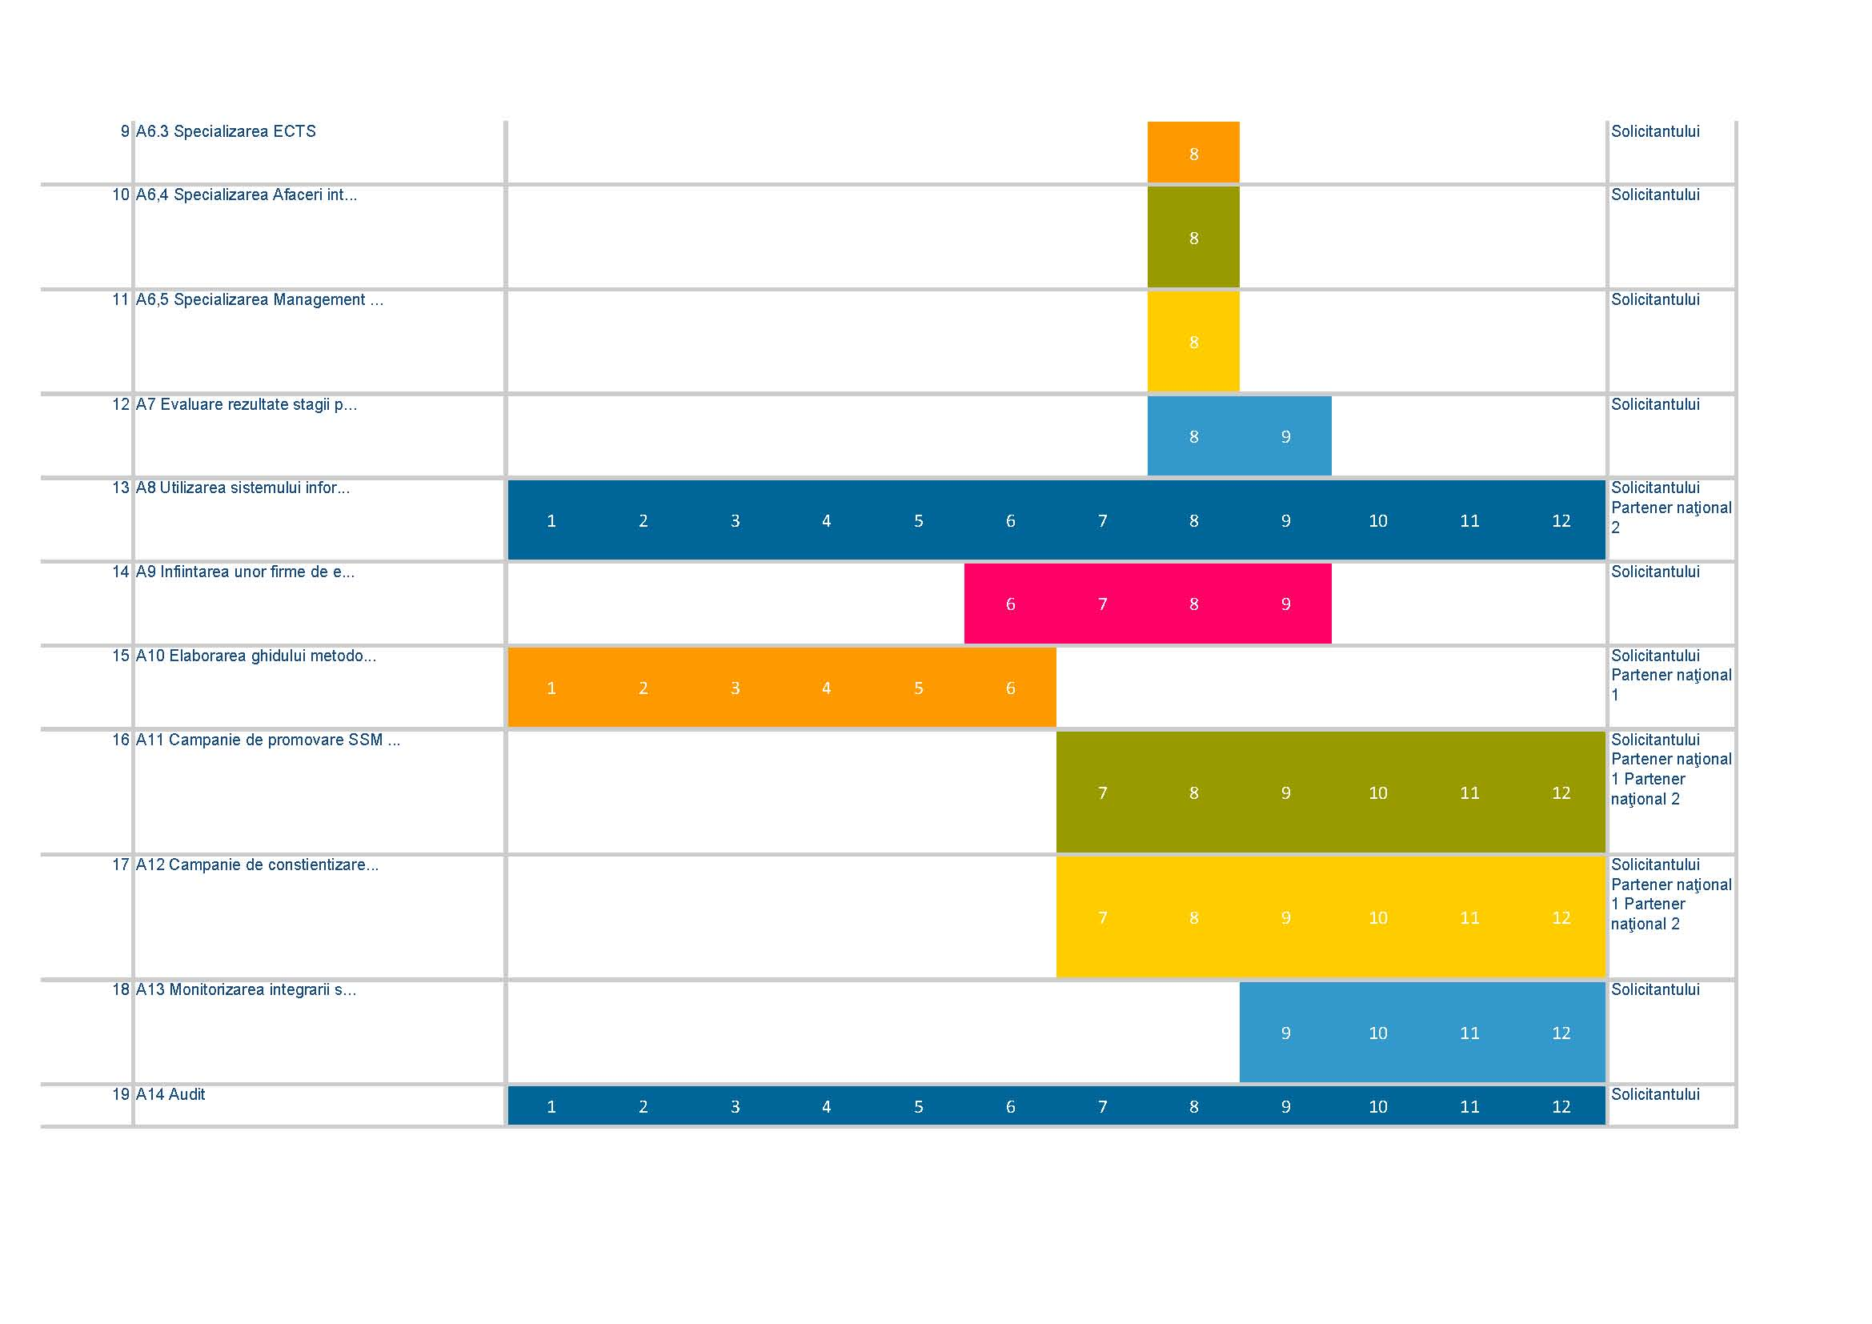

Slide 14
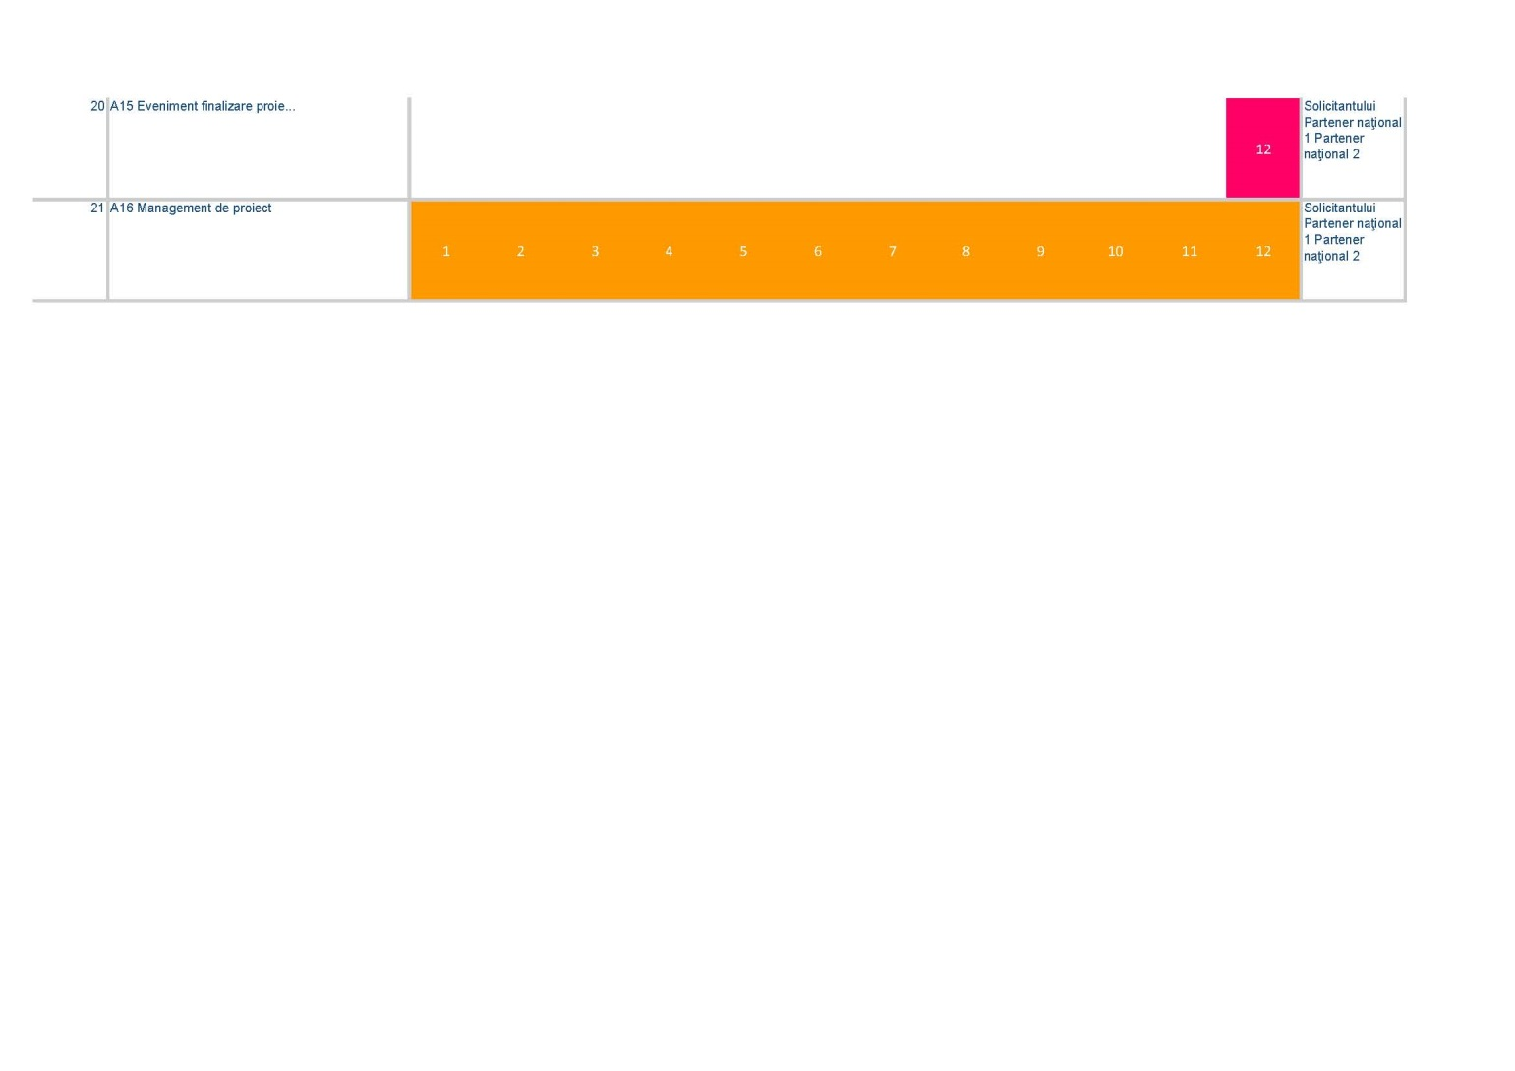

Slide 15
Rezultate anticipate ale proiectului sunt:
Parteneriate nationale cu mediul de afaceri stabilite in vederea imbunatatirii educatiei si formarii profesionale initiale – Indicator de output al R1 – minim 15 parteneriate/conventii de practica incheiate cu agenti economici si institutii pentru facilitarea tranzitiei de la scoala la viata activa.
Studenti sprijiniti in tranzitia de la scoala la viata activa – Indicator de output al R2 – 500 de studenti (din care participanti la stagiile obligatorii de practica 200 la partenerii din mediul de afaceri si 200 in firmele de exercitiu infiintate in cadrul universitatii si 100 studenti din anul terminal consiliati in vederea integrarii pe piata muncii)
Personal din intreprinderi cu atributii de tutori formati – Indicator de output al R3 – 30 de persoane tutori beneficiari ai cursurilor de formare din cadrul proiectului.
Studenti consiliati, orientati si informati in legatura cu oportunitatile de participare la stagiile de practica si cu cele de angajare dupa finalizarea studiilor – Indicator de output al R4 Numarul beneficiarilor de cosiliere si orientare in cariera – 500 studenti.

Slide 16
Insertie crescuta a viitorilor absolventi pe piata muncii – Indicatori de rezultat al R5 – minim 50% dintre studentii sprijiniti in tranzitia de la scoala la viata activa vor obtine un loc de munca(50 studenti) ce poate fi chiar la angajatorii la care au efectuat stagiile de practica sau vor continua cu studiile de master pentru completarea ciclului 2 Bologna (200 studenti).
Ghid metodologic pentru tranzitia de la studentie la viata activa – Indicator aditional de output al R6 – 1 Ghid metodologic pentru desfasurarea stagiilor de practica in universitate
Aplicatie informatica pentru asistarea si coordonarea participarii studentilor la stagiile de practica – Indicator aditional de output al R7 – 1 Aplicatie informatica privind coordonarea activitatilor de practica din universitate
5 firme de exrcitiu infiintate in cadrul universitatii pentru efectuarea stagiilor de practica in domeniile de licenta, Indicator aditional de output al R8– 5 firme de exercitiu.
1 studiu de monitorizare a insertiei studentilor pe piata muncii. Indicator de output al R9– 1 studiu monitorizare insertie studenti pe piata muncii.

Slide 17
Rezultatele obtinute dupa implementarea proiectului:
18 Parteneriate nationale cu mediul de afaceri stabilite in vederea imbunatatirii educatiei si formarii profesionale initiale
558 Studenti sprijiniti in tranzitia de la scoala la viata activa
30 de Persoane din intreprinderi cu atributii de tutori formati (au absolvit cursuri de formatori, autorizate ANC)
558 Studenti consiliati, orientati si informati in legatura cu oportunitatile de participare la stagiile de practica si cu cele de angajare dupa finalizarea studiilor

Slide 18
2 Studii de monitorizare a insertiei studentilor participanti la activitatile proiectului pe piata muncii
Peste 50% dintre studentii participanti la activitatile proiectului au continuat studiile sau si-au gasit un loc de munca
1 Ghid Metodologic pentru desfasurarea stagiilor de pratica in universitate la specializarile din domeniul economic
1 Aplicatie informatica pentru asistarea si coordonarea participarii studentilor la stagiile de practica dezvoltata si utilizata de catre toti cei implicati in stagiile de practica derulate la Facultatea de Stiinte Economice
5 firme de exercitiu infiintate in cadrul universitatii pentru efectuarea stagiilor de practica in domeniile de licenta

Slide 19
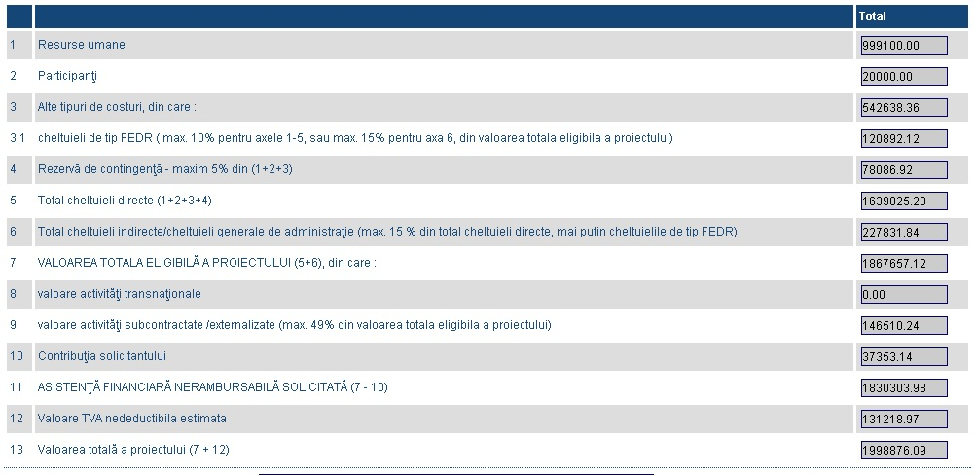
Cheltuieli proiect:

Slide 20
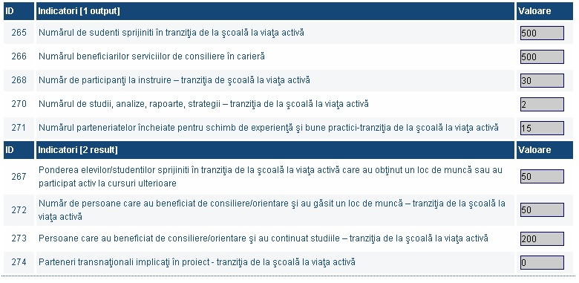
Indicatorii proiectului:

Slide 21
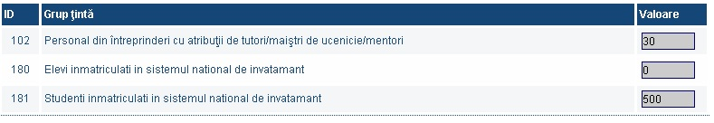
Grupul tinta vizat de proiect:

Slide 22
Va multumim!

